Slide 1

ModuleIOTalonFX
esponsável por conectar o seu código da Swerve ao hardware real, usando os motores/controladores TalonFX — por exemplo, Kraken X60 ou Falcon 500 com Phoenix 6

Slide 2
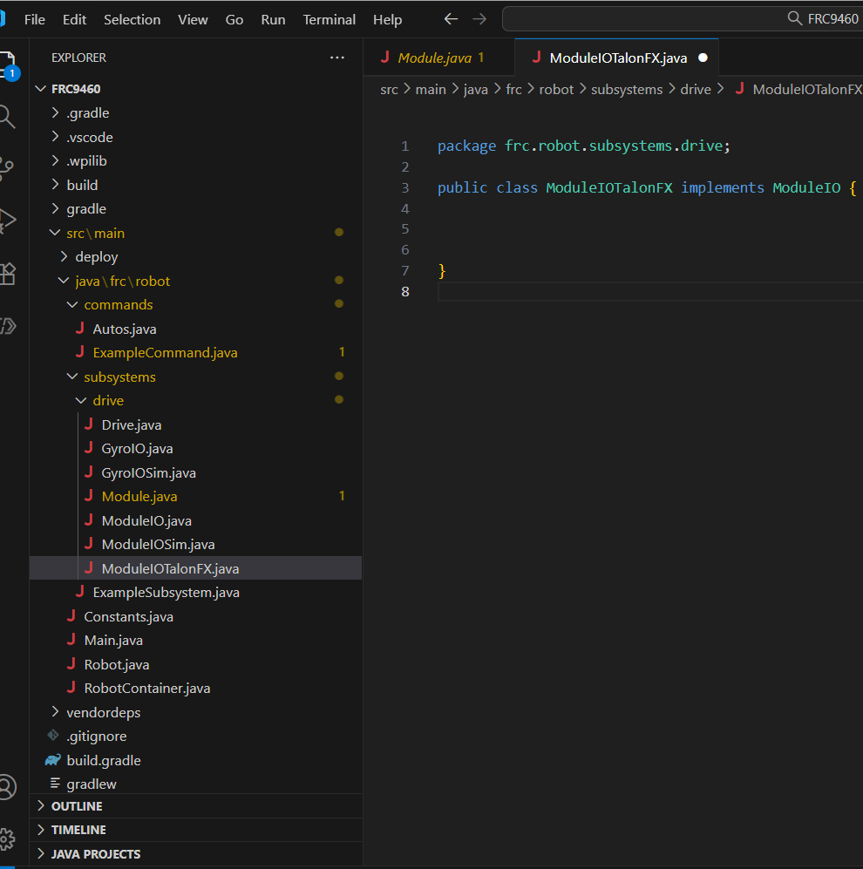
package frc.robot.subsystems.drive;
public class ModuleIOTalonFX implements ModuleIO {
}

Slide 3
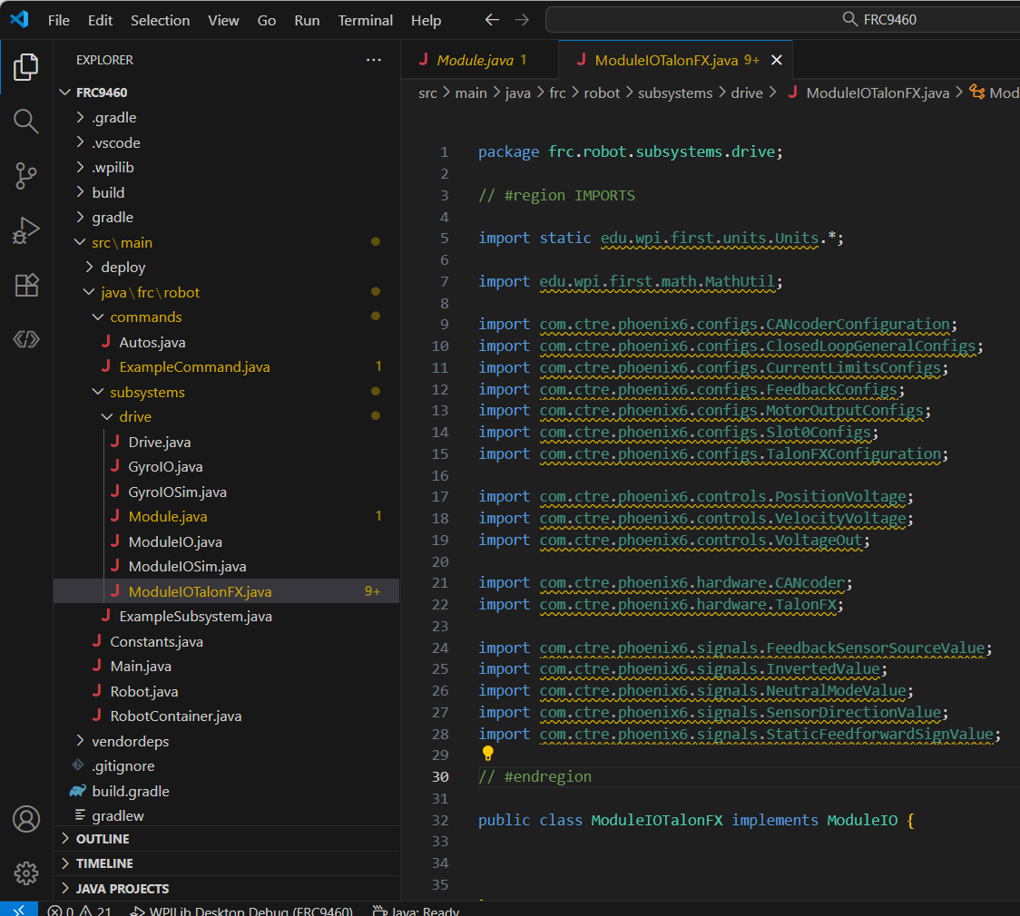
// #region IMPORTS
import static edu.wpi.first.units.Units.*;
import edu.wpi.first.math.MathUtil;
import com.ctre.phoenix6.configs.CANcoderConfiguration;
import com.ctre.phoenix6.configs.ClosedLoopGeneralConfigs;
import com.ctre.phoenix6.configs.CurrentLimitsConfigs;
import com.ctre.phoenix6.configs.FeedbackConfigs;
import com.ctre.phoenix6.configs.MotorOutputConfigs;
import com.ctre.phoenix6.configs.Slot0Configs;
import com.ctre.phoenix6.configs.TalonFXConfiguration;
import com.ctre.phoenix6.controls.PositionVoltage;
import com.ctre.phoenix6.controls.VelocityVoltage;
import com.ctre.phoenix6.controls.VoltageOut;
import com.ctre.phoenix6.hardware.CANcoder;
import com.ctre.phoenix6.hardware.TalonFX;
import com.ctre.phoenix6.signals.FeedbackSensorSourceValue;
import com.ctre.phoenix6.signals.InvertedValue;
import com.ctre.phoenix6.signals.NeutralModeValue;
import com.ctre.phoenix6.signals.SensorDirectionValue;
import com.ctre.phoenix6.signals.StaticFeedforwardSignValue;
// #endregion

Slide 4
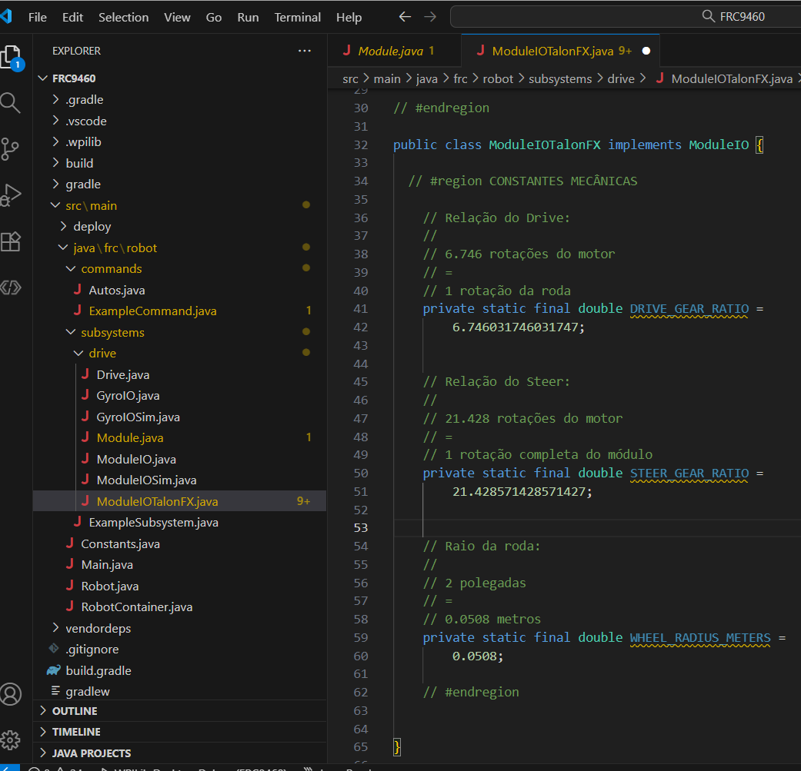
public class ModuleIOTalonFX implements ModuleIO {
// #region CONSTANTES MECÂNICAS
// Relação do Drive:
//
// 6.746 rotações do motor
// =
// 1 rotação da roda
private static final double DRIVE_GEAR_RATIO =
6.746031746031747;
// Relação do Steer:
//
// 21.428 rotações do motor
// =
// 1 rotação completa do módulo
private static final double STEER_GEAR_RATIO =
21.428571428571427;
// Raio da roda:
//
// 2 polegadas
// =
// 0.0508 metros
private static final double WHEEL_RADIUS_METERS =
0.0508;
// #endregion
}

Slide 5
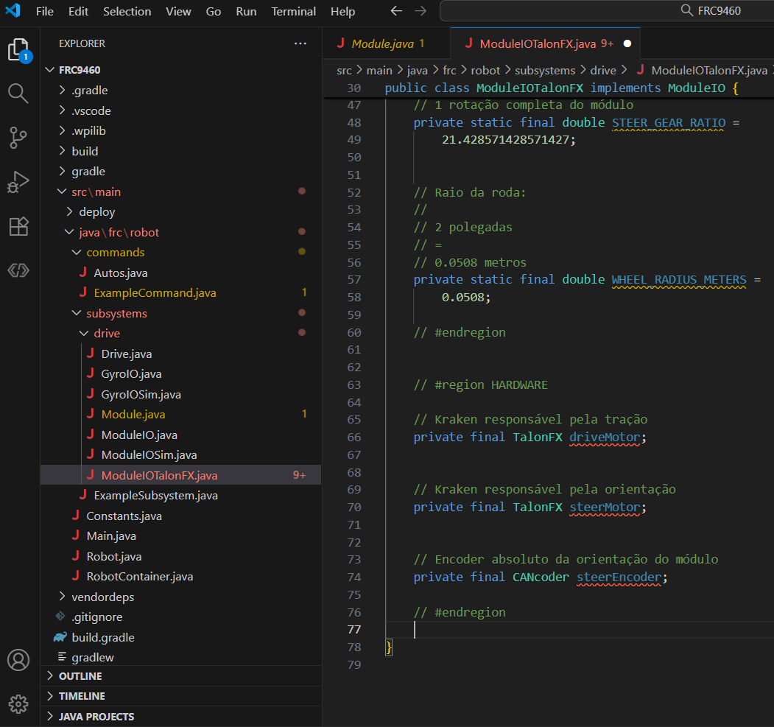
// #region HARDWARE
// Kraken responsável pela tração
private final TalonFX driveMotor;
// Kraken responsável pela orientação
private final TalonFX steerMotor;
// Encoder absoluto da orientação do módulo
private final CANcoder steerEncoder;
// #endregion

Slide 6
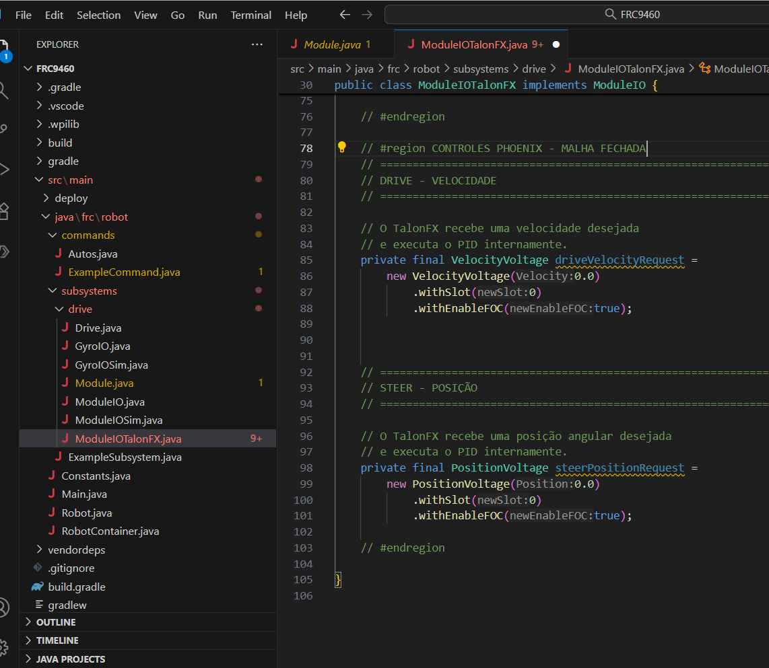
// #region CONTROLES PHOENIX - MALHA FECHADA
// ============================================================
// DRIVE - VELOCIDADE
// ============================================================
// O TalonFX recebe uma velocidade desejada
// e executa o PID internamente.
private final VelocityVoltage driveVelocityRequest =
new VelocityVoltage(0.0)
.withSlot(0)
.withEnableFOC(true);
// ============================================================
// STEER - POSIÇÃO
// ============================================================
// O TalonFX recebe uma posição angular desejada
// e executa o PID internamente.
private final PositionVoltage steerPositionRequest =
new PositionVoltage(0.0)
.withSlot(0)
.withEnableFOC(true);
// #endregion

Slide 7
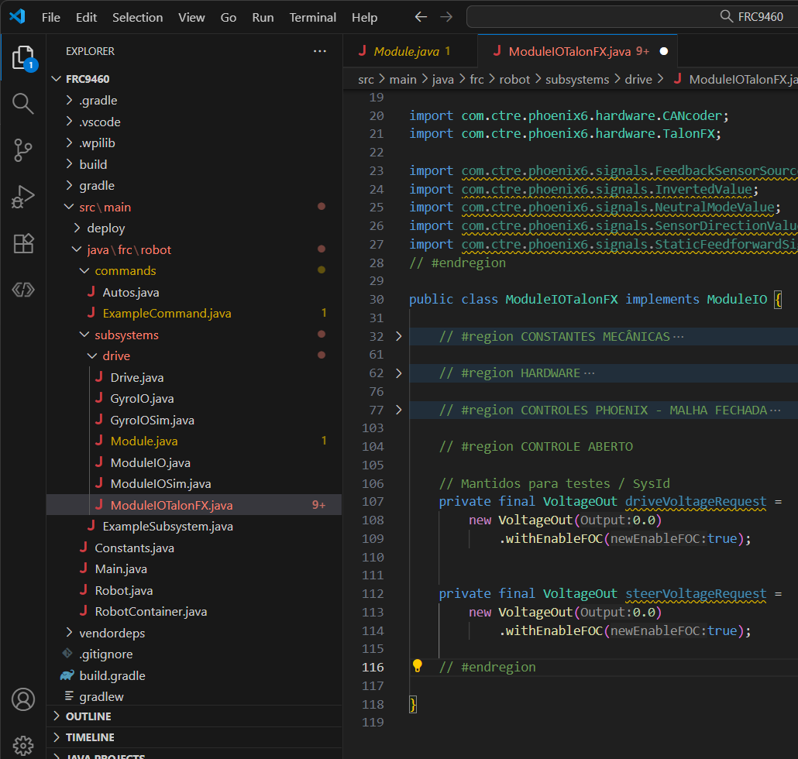
// #region CONTROLE ABERTO
// Mantidos para testes / SysId
private final VoltageOut driveVoltageRequest =
new VoltageOut(0.0)
.withEnableFOC(true);
private final VoltageOut steerVoltageRequest =
new VoltageOut(0.0)
.withEnableFOC(true);
// #endregion

Slide 8
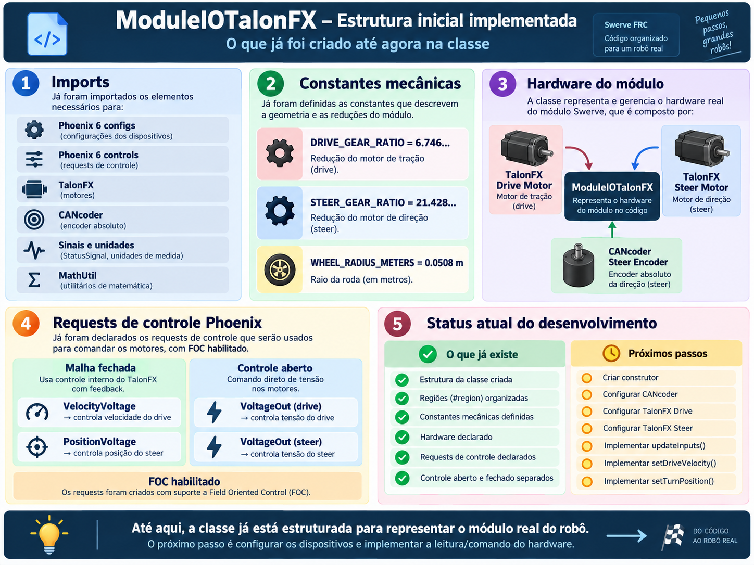

Slide 9
Construtor

Slide 10
public ModuleIOTalonFX(
int driveMotorId,
int steerMotorId,
int encoderId,
double encoderOffsetRotations,
boolean driveInverted,
boolean steerInverted,
boolean encoderInverted
) {
// ============================================================
// 1 - CRIAÇÃO DOS DISPOSITIVOS
// ============================================================
// Kraken responsável pela tração
driveMotor =
new TalonFX(
driveMotorId
);
// Kraken responsável por girar o módulo
steerMotor =
new TalonFX(
steerMotorId
);
// CANcoder responsável por medir
// o ângulo absoluto do módulo
steerEncoder =
new CANcoder(
encoderId
);
// ============================================================
// 2 - CONFIGURAÇÃO DO CANCODER
// ============================================================
MagnetSensorConfigs magnetConfig =
new MagnetSensorConfigs()
// Offset obtido durante
// a calibração no Phoenix Tuner
.withMagnetOffset(
encoderOffsetRotations
)
// Define qual sentido será considerado positivo
.withSensorDirection(
encoderInverted
? SensorDirectionValue.Clockwise_Positive
: SensorDirectionValue.CounterClockwise_Positive
);

Slide 11
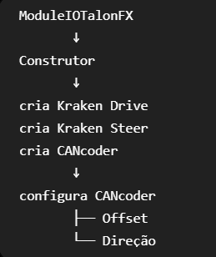
// ============================================================
// 3 - MONTA CONFIGURAÇÃO DO CANCODER
// ============================================================
CANcoderConfiguration encoderConfig =
new CANcoderConfiguration()
.withMagnetSensor(
magnetConfig
);
// ============================================================
// 4 - ENVIA CONFIGURAÇÃO PARA O CANCODER REAL
// ============================================================
steerEncoder
.getConfigurator()
.apply(
encoderConfig
);
Continua

Slide 12
Construto - Drive

Slide 13
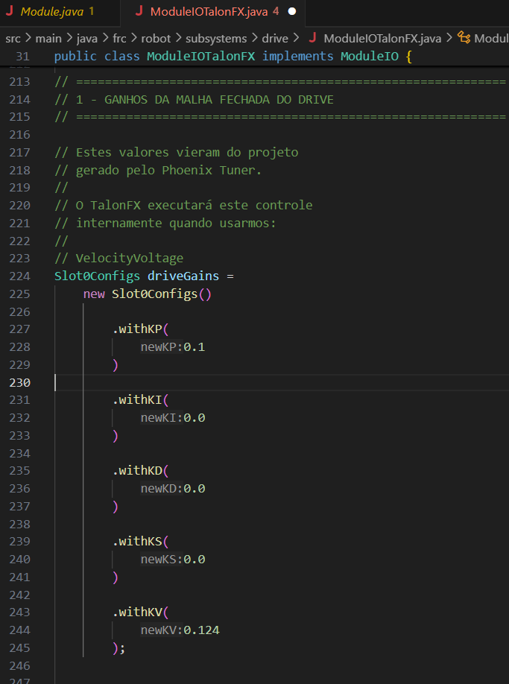
// ============================================================
// 1 - GANHOS DA MALHA FECHADA DO DRIVE
// ============================================================
// Estes valores vieram do projeto
// gerado pelo Phoenix Tuner.
//
// O TalonFX executará este controle
// internamente quando usarmos:
//
// VelocityVoltage
Slot0Configs driveGains =
new Slot0Configs()
.withKP(
0.1
)
.withKI(
0.0
)
.withKD(
0.0
)
.withKS(
0.0
)
.withKV(
0.124
);

Slide 14
// ============================================================
// 2 - LIMITE DE CORRENTE DO DRIVE
// ============================================================
// O arquivo gerado pelo Phoenix Tuner
// utiliza limite de corrente de alimentação
// de 70 A.
//
// Isso ajuda a controlar o consumo
// elétrico do Kraken.
CurrentLimitsConfigs driveCurrentLimits =
new CurrentLimitsConfigs()
.withSupplyCurrentLimit(
Amps.of(70)
)
.withSupplyCurrentLimitEnable(
true
);
// ============================================================
// 3 - INVERSÃO DO MOTOR DE DRIVE
// ============================================================
// Cada lado do Swerve pode precisar
// girar o motor em sentido diferente.
//
// No arquivo do Tuner:
//
// lado esquerdo = false
// lado direito = true
MotorOutputConfigs driveMotorOutput =
new MotorOutputConfigs()
.withInverted(
driveInverted
? InvertedValue.Clockwise_Positive
: InvertedValue.CounterClockwise_Positive
);

Slide 15
// ============================================================
// 4 - MONTA A CONFIGURAÇÃO DO TALONFX
// ============================================================
TalonFXConfiguration driveConfig =
new TalonFXConfiguration()
// PID + Feedforward
.withSlot0(
driveGains
)
// Limite de corrente
.withCurrentLimits(
driveCurrentLimits
)
// Sentido do motor
.withMotorOutput(
driveMotorOutput
);
// ============================================================
// 5 - ENVIA A CONFIGURAÇÃO PARA O KRAKEN
// ============================================================
driveMotor
.getConfigurator()
.apply(
driveConfig
);
// #endregion
Continua

Slide 16
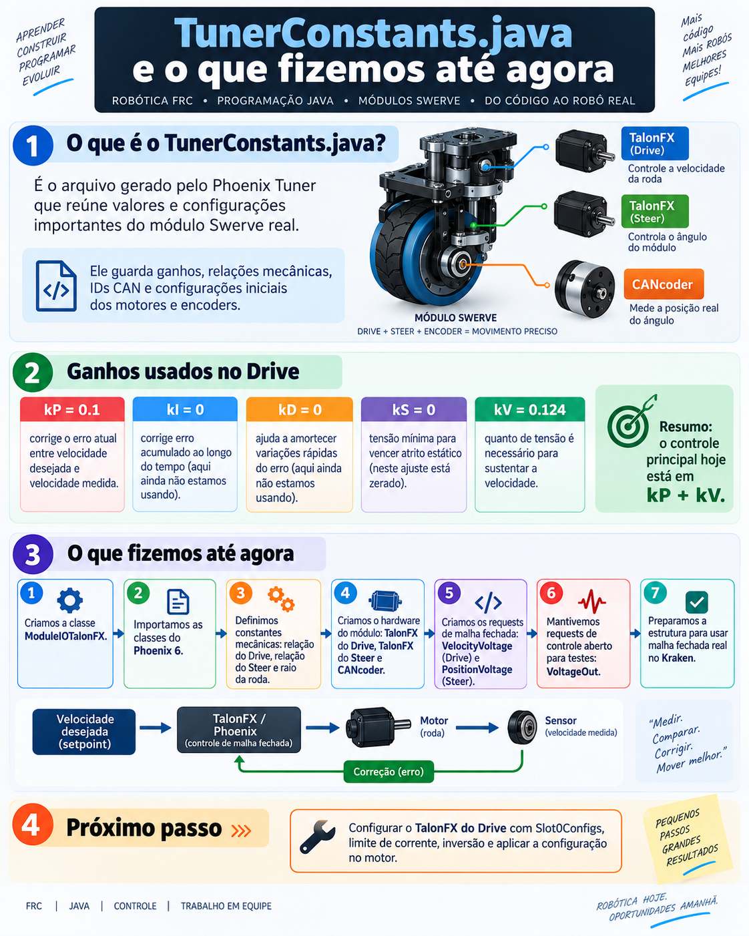

Slide 17
Construtor -STEER

Slide 18
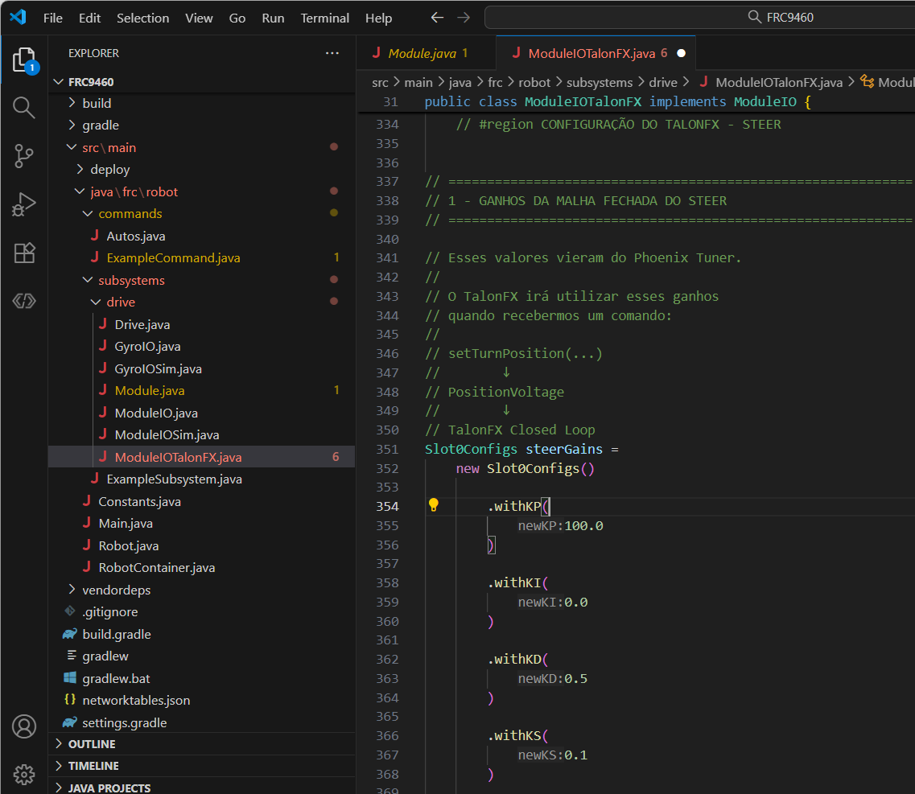
// ============================================================
// 1 - GANHOS DA MALHA FECHADA DO STEER
// ============================================================
Slot0Configs steerGains =
new Slot0Configs()
.withKP(
100.0
)
.withKI(
0.0
)
.withKD(
0.5
)
.withKS(
0.1
)
.withKV(
2.66
)
.withKA(
0.0
)
.withStaticFeedforwardSign(
StaticFeedforwardSignValue.UseClosedLoopSign
);

Slide 19
// ============================================================
// 2 - CONFIGURAÇÃO DO SENSOR DO STEER
// ============================================================
// Aqui dizemos ao TalonFX:
//
// "Use o CANcoder deste módulo
// como referência de posição."
//
// Como temos Phoenix Pro,
// usamos FusedCANcoder.
FeedbackConfigs steerFeedback =
new FeedbackConfigs()
// ID do CANcoder pertencente
// a este módulo
.withFeedbackRemoteSensorID(
encoderId
)
// CANcoder + encoder interno do Kraken
.withFeedbackSensorSource(
FeedbackSensorSourceValue.FusedCANcoder
)
// ========================================================
// RELAÇÃO ROTOR → SENSOR
// ========================================================
// O Kraken precisa girar aproximadamente
// 21.428 vezes para o módulo girar 1 volta.
.withRotorToSensorRatio(
STEER_GEAR_RATIO
)
// ========================================================
// RELAÇÃO SENSOR → MECANISMO
// ========================================================
// O CANcoder mede diretamente
// a rotação do módulo.
//
// 1 rotação CANcoder
// =
// 1 rotação do módulo
.withSensorToMechanismRatio(
1.0
);

Slide 20
// ============================================================
// 3 - CONTINUOUS WRAP
// ============================================================
// O Steer pode girar continuamente.
//
// Isso permite ao TalonFX escolher
// o menor caminho angular.
//
// Exemplo:
//
// posição atual = +179°
// posição desejada = -179°
//
// O correto é girar aproximadamente 2°,
// e não 358°.
ClosedLoopGeneralConfigs steerClosedLoop =
new ClosedLoopGeneralConfigs()
.withContinuousWrap(
true
);
// ============================================================
// 4 - LIMITE DE CORRENTE DO STEER
// ============================================================
// O projeto gerado pelo Phoenix Tuner
// usa 60 A de limite de corrente
// no estator do Steer.
CurrentLimitsConfigs steerCurrentLimits =
new CurrentLimitsConfigs()
.withStatorCurrentLimit(
Amps.of(60)
)
.withStatorCurrentLimitEnable(
true
);

Slide 21
// ============================================================
// 5 - INVERSÃO DO MOTOR DO STEER
// ============================================================
// Cada módulo recebe no construtor
// se o motor precisa estar invertido.
MotorOutputConfigs steerMotorOutput =
new MotorOutputConfigs()
.withInverted(
steerInverted
? InvertedValue.Clockwise_Positive
: InvertedValue.CounterClockwise_Positive
);
// ============================================================
// 6 - MONTA A CONFIGURAÇÃO DO TALONFX
// ============================================================
TalonFXConfiguration steerConfig =
new TalonFXConfiguration()
// PID + Feedforward
.withSlot0(
steerGains
)
// FusedCANcoder
.withFeedback(
steerFeedback
)
// Movimento angular contínuo
.withClosedLoopGeneral(
steerClosedLoop
)
// Limite de corrente
.withCurrentLimits(
steerCurrentLimits
)
// Inversão do motor
.withMotorOutput(
steerMotorOutput
);
// ==============================================
// 7 - ENVIA CONFIGURAÇÃO PARA O KRAKEN DO STEER
// ==============================================
steerMotor
.getConfigurator()
.apply(
steerConfig
);

Slide 22
